Slide 1
VITASYNC · GUÍA DE PRESENTACIÓN
Checklist

Slide 2
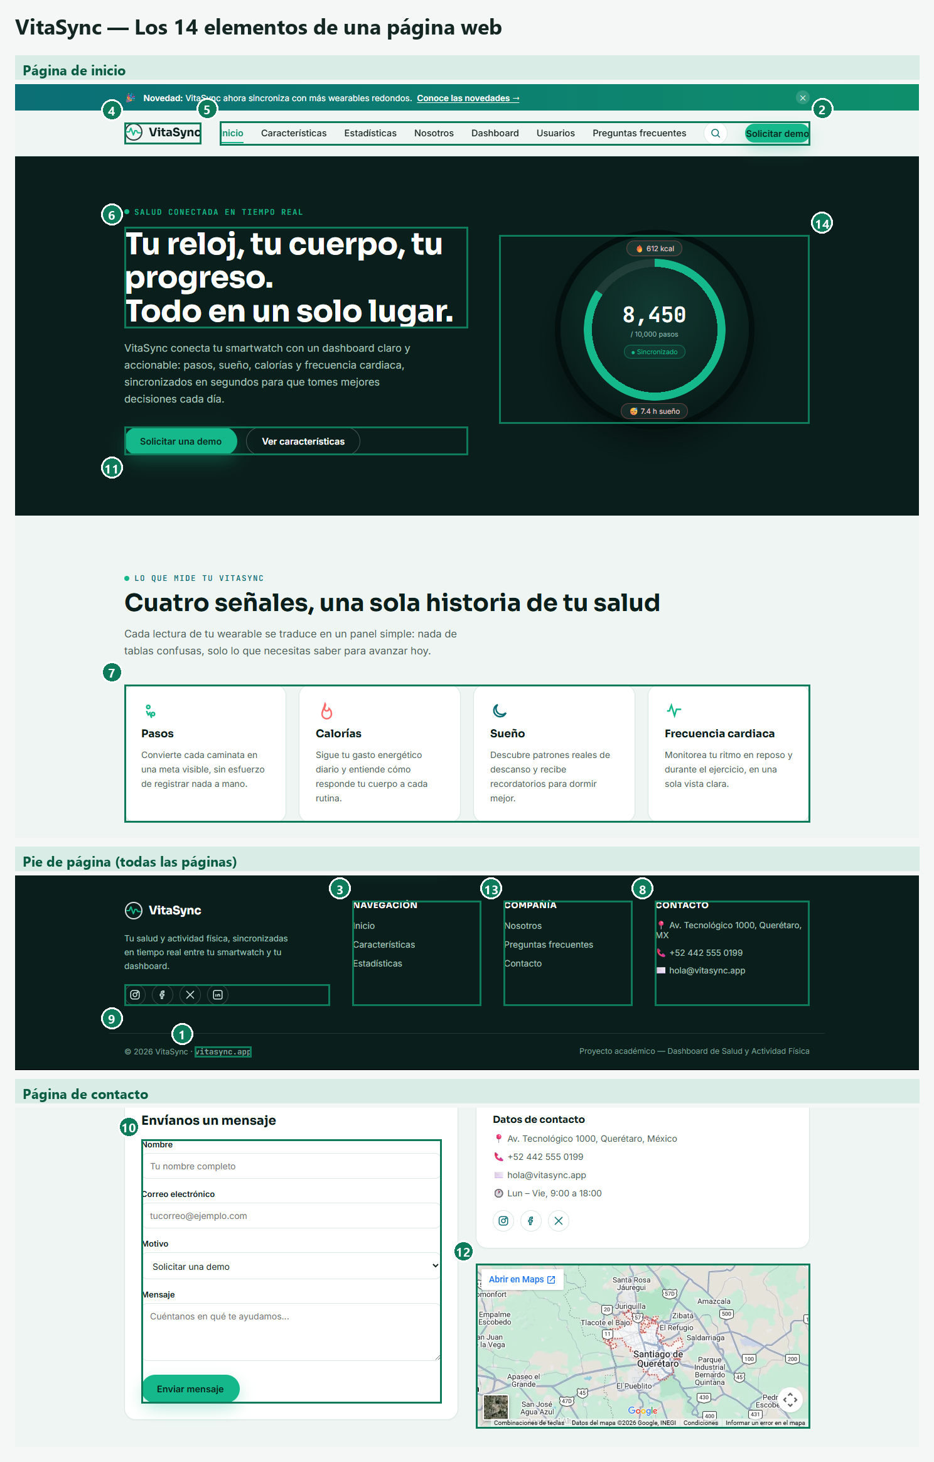
CHECKLIST
Los 14 elementos de una página web
✓ 14 / 14
Señalados directo sobre capturas reales de VitaSync — no un mockup genérico.
Notes:
Recorrer cada número señalando en pantalla: dominio, logo, menús, páginas internas, textos persuasivos, imágenes, CTAs, datos de contacto, redes sociales, formulario, mapa, páginas complementarias, estadísticas.

Slide 3
CHECKLIST
Los 14 elementos — detalle
✓
# | Elemento | Dónde está en VitaSync
1 | Nombre de dominio | vitasync.app (correo/pie de página); localhost:4200 en desarrollo.
2 | Diseño fácil de navegar | Menú superior fijo, siempre visible.
3 | Páginas internas | Inicio, Nosotros, Dashboard, Dispositivo, Usuarios, Smart TV, FAQ, Contacto.
4 | Logotipo | Ícono "VitaSync" (anillo + pulso cardiaco), arriba a la izquierda.
5 | Menús | Barra de navegación con enlaces principales.
6 | Textos persuasivos | "Tu reloj, tu cuerpo, tu progreso" + testimonio.
7 | Imágenes complementarias | Íconos de pasos, calorías, sueño, ritmo cardiaco.
8 | Datos de contacto | Dirección, teléfono, correo — Contacto y pie de página.
9 | Botones de redes sociales | Instagram, Facebook, X, LinkedIn en el pie de página.
10 | Formulario de contacto | Formulario con validación en Contacto.
11 | Llamadas a la acción | "Solicitar una demo" repetido en el sitio.
12 | Mapa de ubicación | Mapa incrustado en Contacto.
13 | Páginas complementarias | Nosotros y Preguntas frecuentes.
14 | Herramientas para estadísticas | Anillo de progreso + widget de Flutter Web del Dashboard.

Slide 4
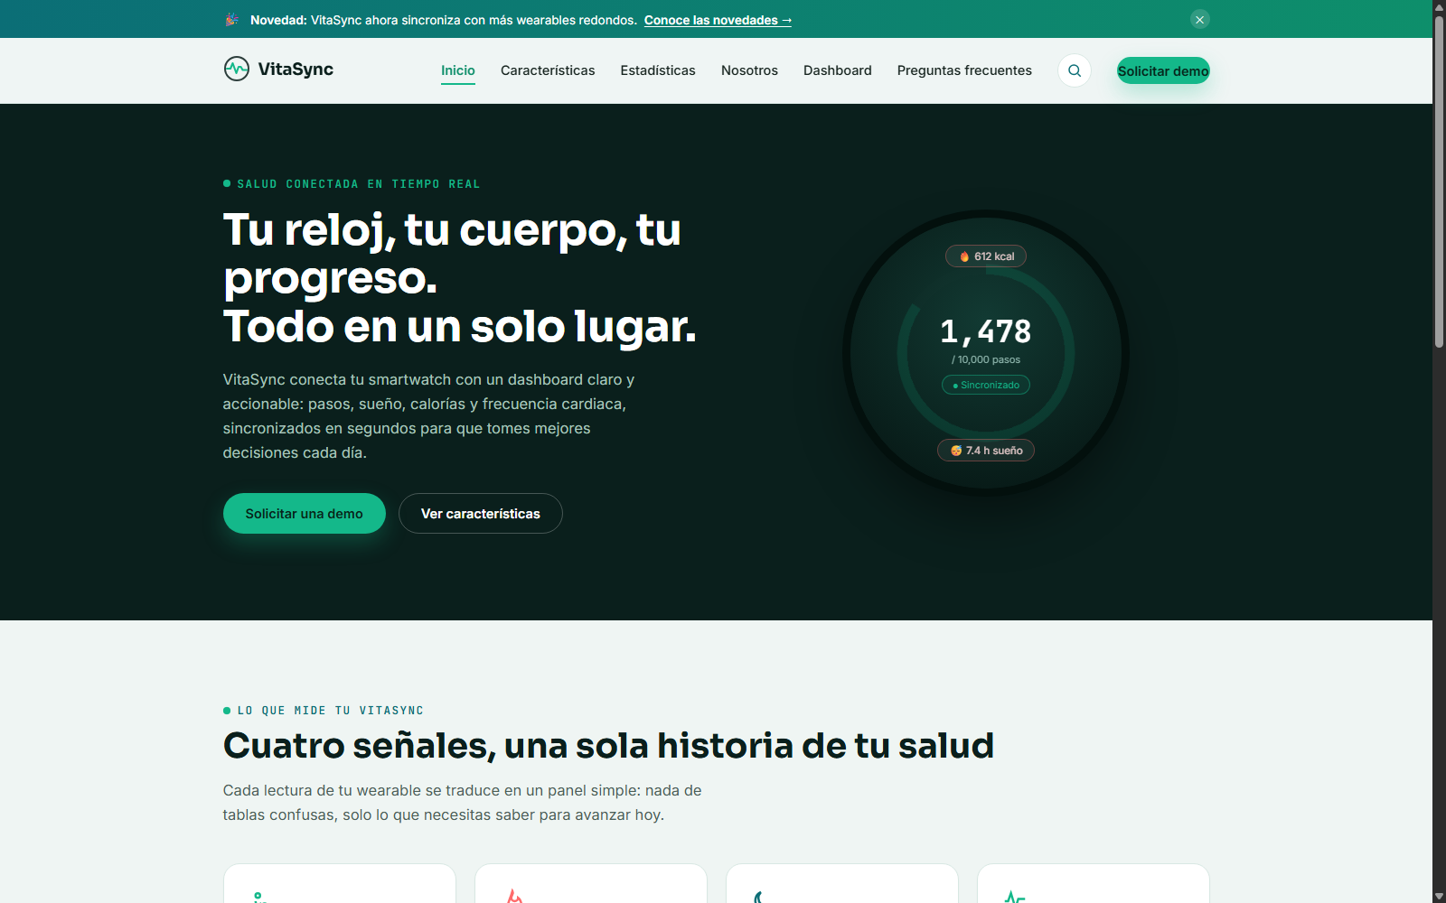
P1 · P2
Elección de framework y primer display
✓ Probado y funcionando
QUÉ PEDÍA
Elegir un framework de frontend/backend pensando en que el sitio pueda crecer y actualizarse ordenado, y construir la primera versión visual con contenido dinámico, pop-ups y banners.
CÓMO SE RESOLVIO
• Angular + Spring Boot: comparten la misma forma de organizar el código.
• Portada con contador animado, banner fijo y pop-up promocional automático.
Notes:
Elegí Angular y Spring Boot porque comparten la misma forma de organizar el código, así que mantener frontend y backend no exige pensar en dos estilos distintos.

Slide 5
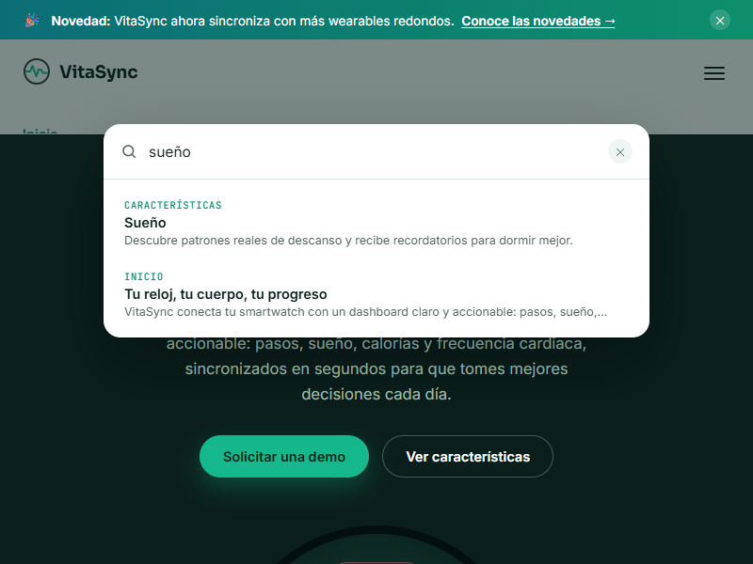
P3 · P4
Librerías por dispositivo y buscador en vivo
✓ Probado y funcionando
QUÉ PEDÍA
Explicar qué librerías se usan según el dispositivo y agregar un buscador que funcione sin salir de la página.
CÓMO LO RESOLVIMOS
• El reloj es una app nativa de Flutter, no un navegador reducido.
• El buscador está conectado a Elasticsearch (Docker).
• También puede correr sin backend (FlexSearch en el navegador).
Notes:
El buscador le pega de verdad a Elasticsearch corriendo en Docker — cada letra dispara una consulta real al servidor.

Slide 6
P3 · P4
Librerías usadas en cada parte del proyecto
Detalle completo de qué librería se usó en cada parte y para qué (según cada dispositivo/navegador).
Sitio web (Angular)
Reloj (Flutter)
Servidor (Spring Boot)
Librería | Para qué
@angular/* | Framework: páginas, enrutamiento, formularios
rxjs | Datos asíncronos (respuestas del servidor, eventos)
flexsearch | Buscador instantáneo en el navegador
sweetalert2 | Confirmaciones y notificaciones
tslib | Utilidad interna de TypeScript
Librería | Para qué
flutter_secure_storage | Guardar el PIN (hasheado) de forma segura
local_auth | Huella digital / biometría
crypto | Convertir el PIN en hash SHA-256
http | Conectarse de verdad al backend
cupertino_icons | Íconos adicionales (por defecto en Flutter)
Librería | Para qué
spring-boot-starter-web | Exponer los endpoints REST
spring-boot-starter-data-elasticsearch | Conectarse al buscador real
firebase-admin | Conectarse a Cloud Firestore
spring-boot-devtools | Recarga automática en desarrollo
El widget de estadísticas (flutter-stats-widget) no necesitó librerías extra — solo lo mínimo de cualquier proyecto Flutter.

Slide 7
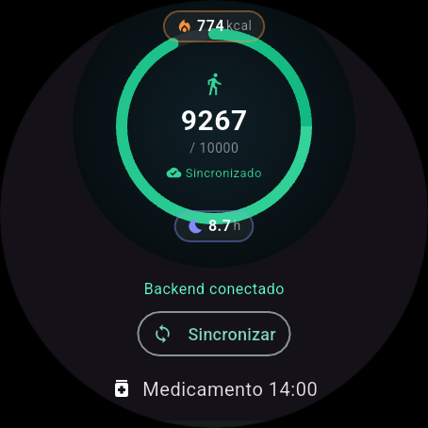
P5 · P6
Pantalla y widget que conectan con el smartwatch
✓ Probado y funcionando
QUÉ PEDÍA
Construir la pantalla que enlaza el sitio con el wearable, y un widget en el reloj que muestre los datos transferidos entre ambos.
CÓMO LO RESOLVIMOS
• "Configuración de Dispositivo" con selector de cuenta
• En el reloj, tras el PIN se elige de cuál cuenta son los datos
• Ambas pantallas se sondean solas cada 3s: sincroniza en una y cambia en la otra sola.
Notes:
No son dos simulaciones parecidas — comparten servidor y cuenta, y se avisan solas sin que nadie refresque nada.

Slide 8
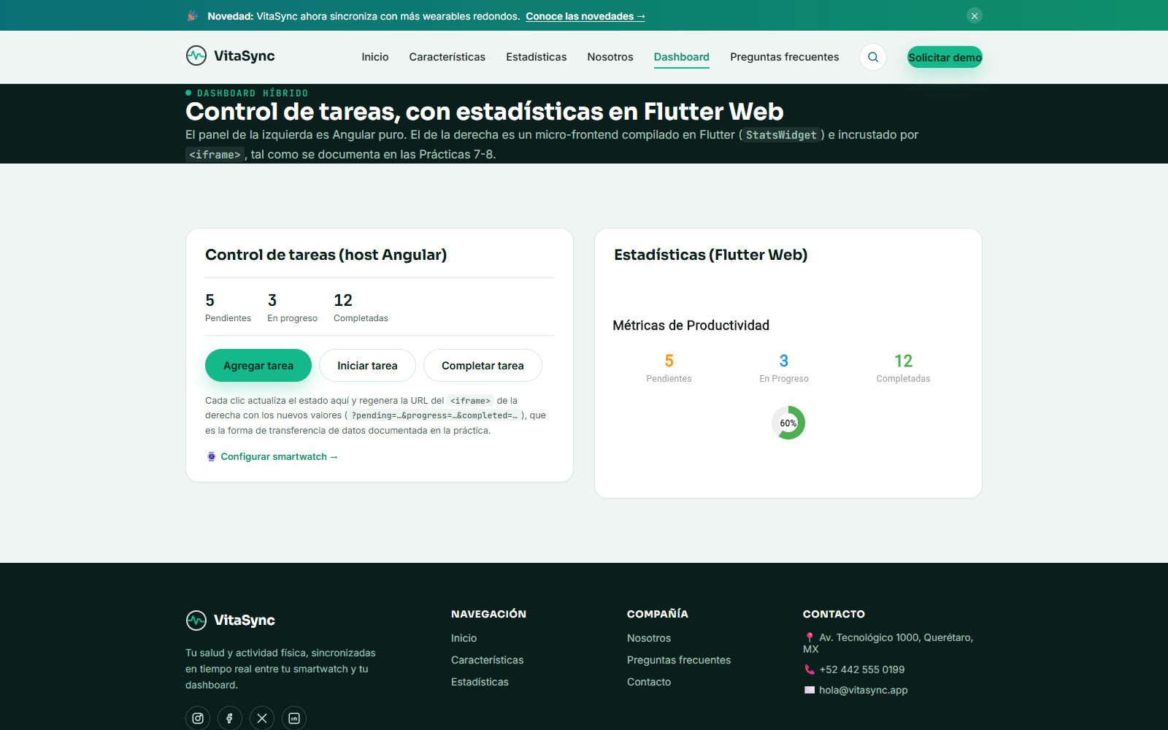
P7 · P8
Widget de Flutter enlazado a wearables y Dashboard híbrido
✓ Probado y funcionando
QUÉ PEDÍA
Documentar un widget de Flutter enlazable con relojes, y un Dashboard que combine Angular con componentes de Flutter Web.
CÓMO LO RESOLVIMOS
• Dashboard con dos paneles: Angular (tareas) + Flutter Web (estadísticas) en un iframe con StatsWidget
• Los números de la izquierda se pasan al widget de Flutter por la URL del iframe.
• El proyecto Flutter Web vive dentro de vitasync-frontend/.
Notes:
La parte derecha es Flutter compilado a Flutter Web dentro de un iframe: recibe datos por la URL, no comparte runtime de JavaScript con Angular.

Slide 9
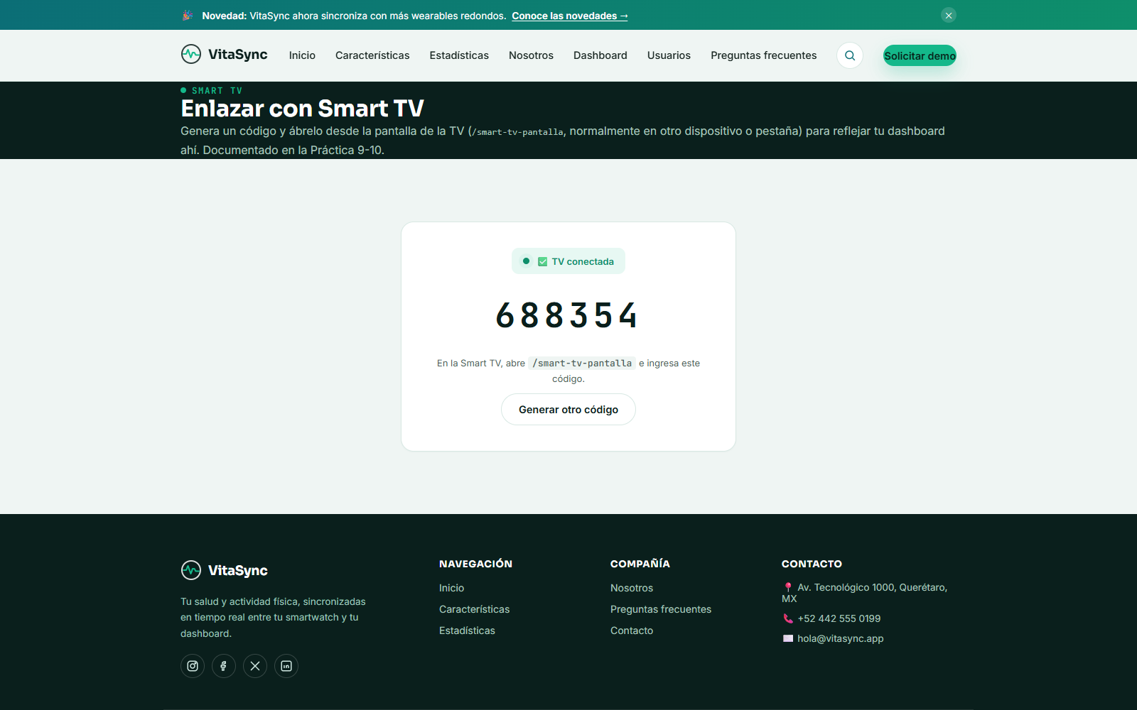
P9 · P10
Enlace con Smart TV y actualización de la base estable
✓ Probado y funcionando
QUÉ PEDÍA
Documentar un enlace versionado que conecte el sitio con una Smart TV, y cómo se aplicaría una actualización estable.
CÓMO LO RESOLVIMOS
• Código de 6 dígitos en el dashboard, confirmado en una segunda pantalla (la TV).
• Probado con dos pestañas, simulando dos dispositivos.
Notes:
Esto imita cómo funciona Chromecast. Encontramos un bug real: Angular no se enteraba del cambio hasta que usamos signal() en vez de una variable normal.

Slide 10
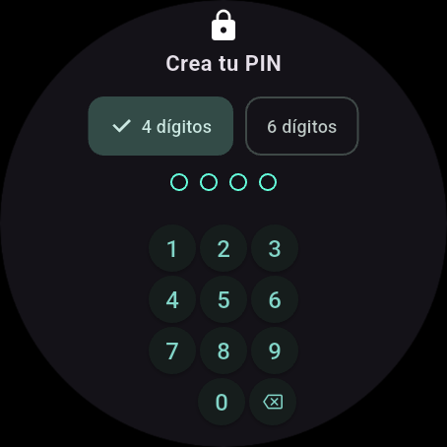
P11 · P12
Autenticación del wearable y pruebas de seguridad
✓ Probado y funcionando
QUÉ PEDÍA
Diseñar una app de reloj que pida PIN o huella para entrar, y probar que no se pueda entrar sin autenticarse.
CÓMO LO RESOLVIMOS
• PIN guardado como hash (SHA-256 ), nunca en texto plano.
• Sesión se cierra sola tras 45 segundos sin actividad.
• FLAG_SECURE: no se pueden tomar capturas mientras la app está abierta.
• Tras el PIN se elige la cuenta real de VitaSync
Notes:
El PIN nunca se guarda tal cual: se convierte en un hash con salt, y el sistema bloquea capturas de pantalla mientras la app está abierta.

Slide 11
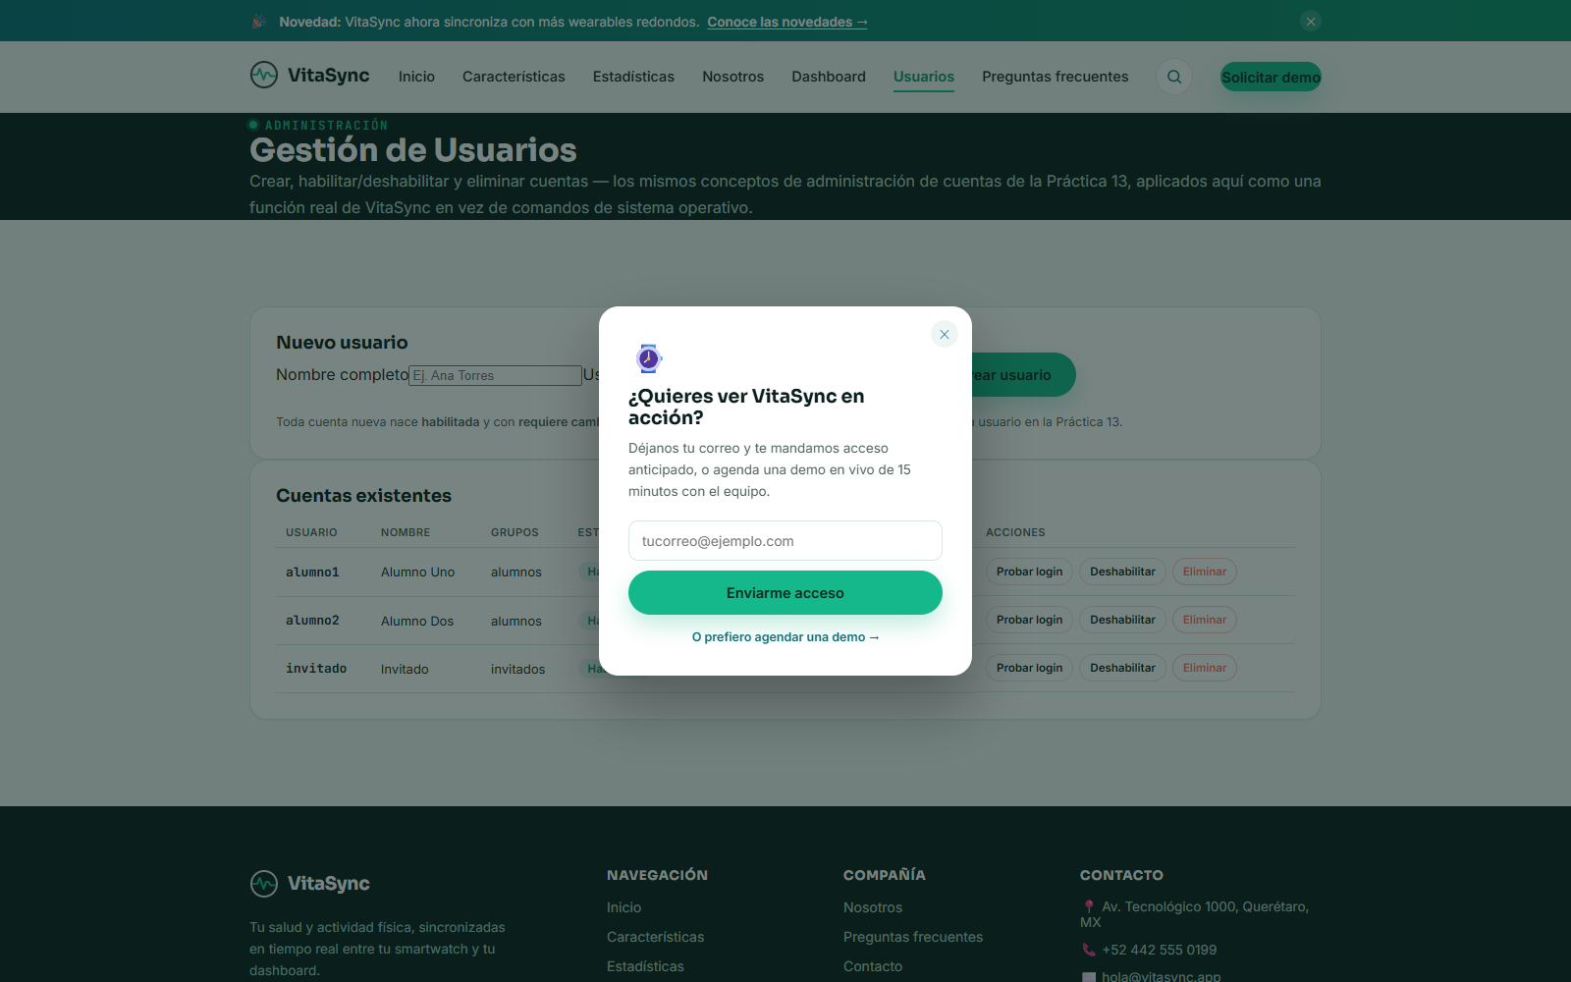
P13
Administración de cuentas de usuario
✓ Probado y funcionando
QUÉ PEDÍA
Entender cómo se administran cuentas (crear, habilitar/deshabilitar, revisar datos) y cuándo conviene deshabilitar en vez de eliminar.
CÓMO LO RESOLVIMOS
• "Gestión de Usuarios": crear cuentas, ver estado, grupo y último inicio de sesión.
• Tres acciones: Probar login, Deshabilitar/Habilitar, Eliminar.
• Deshabilitar conserva la información; eliminar la borra para siempre.
Notes:
Deshabilitar conserva todo y se puede revertir; eliminar borra para siempre — esa es la diferencia que pedía la práctica.

